Slide 1
Badanie zależności pomiędzy dwiema zmiennymi
Współczynnik korelacji liniowej Pearsona
Współczynnik korelacji rang Spearmana

Slide 2
Kowariancja
Kowariancja to miara natężenia współzależności dwóch cech.
Znak kowariancji informuje o charakterze współzależności
– dodatni oznacza zgodne kierunki zmian,
ujemny – kierunki zmian przeciwne.

Slide 3
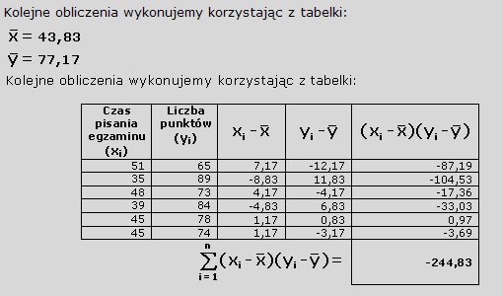
Przykład
Dla sześciu studentów zmierzono czas pisania egzaminu oraz uzyskaną liczbę punktów. Obliczenia rozpoczynamy od ustalenia średnich dla zmiennej X (czas pisania) oraz Y (liczba punktów):

Slide 4
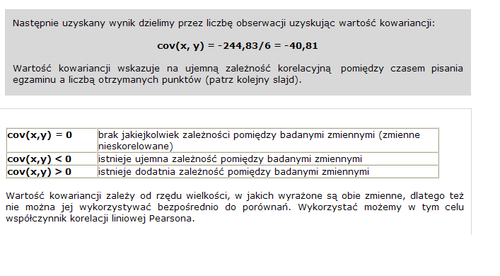

Slide 5
Współczynnik korelacji liniowej r
Współczynnik korelacji liniowej r przyjmuje wartości
z przedziału <-1, 1>.
Gdy r = 0, oznacza to, że cechy nie są skorelowane.
O doskonałej współzależności między cechami
mówimy wówczas, gdy r przyjmuje wartość
„-1” (korelacja doskonała ujemna)
lub „1” (korelacja doskonała dodatnia).

Slide 6
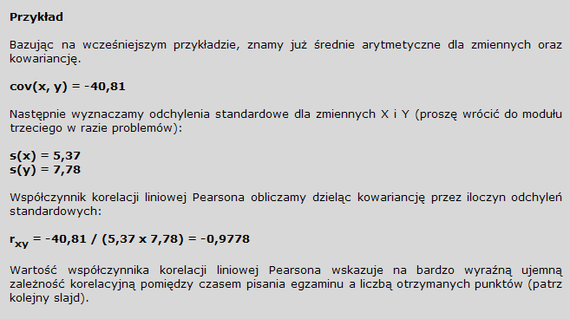

Slide 7
Współczynnik korelacji liniowej Pearsona
Współczynnik korelacji liniowej Pearsona przyjmuje
wartości z przedziału od -1 do +1.
Jeżeli współczynnik korelacji liniowej wynosi:
mniej niż 0,2 to brak związku liniowego między badanymi
zmiennymi,
0,2 – 0,4 zależność liniowa wyraźna, lecz niska,
0,4 – 0,7 zależność umiarkowana,
0,7 – 0,9 zależność znacząca,
powyżej 0,9 zależność bardzo silna.
Analogicznie interpretujemy wartości współczynnika
mniejsze od zera, z tą różnicą, że wówczas mamy do
czynienia z ujemną zależnością.

Slide 8
Współczynnik korelacji rang Spearmana służy do opisu siły korelacji dwóch cech, w przypadku gdy:
Cechy są mierzalne, a badana zbiorowość jest nieliczna.
Cechy mają charakter jakościowy i istnieje możliwość ich uporządkowania.
Współczynnik korelacji rang Spearmana stosuje się do analizy współzależności obiektów pod względem cechy dwuwymiarowej (X, Y).

Slide 9
Kolejne etapy wyznaczania współczynnika korelacji rang Spearmana są następujące:
Jednostki danej zbiorowości statystycznej, ze względu na wielkość odpowiadającej im pierwszej cechy, porządkuje się.
Tak uporządkowanym ze względu na pierwszą cechę jednostkom, przypisuje się kolejne numery począwszy od 1. Jeżeli kilka jednostek ma tę samą wielkość cechy, wtedy z odpowiadających im kolejnych rang oblicza się średnią arytmetyczną i przydziela wszystkim jednostkom, z których ta średnia została obliczona. Następna jednostka otrzymuje już najbliższą, niewykorzystaną dotąd rangę. Ostatni numer powinien równać się łącznej liczbie jednostek.
Następnie dla jednostek drugiej cechy w analogiczny sposób przypisuje się numery począwszy od 1 (dla jednostki o najniższej lub najwyższej wartości).

Slide 10
Wzór na współczynnik korelacji rang Spearmana jest następujący:
gdzie:
  d_{i} = r_{1i} – r_{2i},
  r_{1i} – ranga i-tego obiektu w pierwszym uporządkowaniu,
  r_{2i} – ranga i-tego obiektu w drugim uporządkowaniu,
  n – liczba badanych obiektów.
Współczynnik korelacji rang Spearmana przyjmuje wartości z przedziału <-1,1>. Im bliższy jest on liczbie 1 lub -1, tym silniejsza jest analizowana zależność.

Slide 11
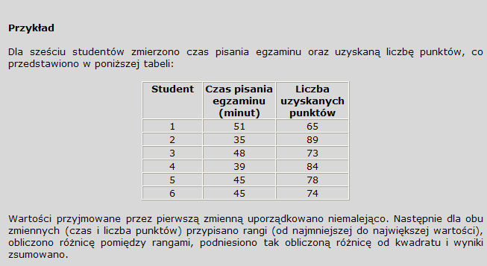

Slide 12
Warto zauważyć, że czas pisania dla studentów 5 i 6 jest taki sam i wynosi 45 minut. Jest to trzeci i czwarty czas pisania egzaminu, w związku z czym przypisujemy jednakowe rangi stanowiące średnią arytmetyczną wartości 3 i 4.
Student | Czas pisania egzaminu (ranga r_{1i}) | Liczba uzyskanych punktów (ranga r_{2i}) | Różnica rang d_{i} = r_{1i}-r_{2i} | Różnica rang podniesiona do kwadratu d_{i}²
2 | 1 | 6 | -5 | 25
4 | 2 | 5 | -3 | 9
6 | 3,5 | 3 | 0,5 | 0,25
5 | 3,5 | 4 | -0,5 | 0,25
3 | 5 | 2 | 3 | 9
1 | 6 | 1 | 5 | 25
 |  |  | Suma | 68,5

Slide 13
Obliczoną sumę kwadratów różnic podstawiamy do wzoru:
Współczynnik równy świadczy o istnieniu bardzo wyraźnej negatywnej zależności pomiędzy czasem pisania egzaminu a ilością punktów. Im student dłużej pisze, tym statystycznie rzec biorąc otrzymuje mniej punktów (co można wytłumaczyć faktem, że najlepiej przygotowani studenci kończą pisać egzamin wcześniej).

